Slide 1
Bli kjent med studiehverdagen
Ressurser og verktøy for studenter på bachelor i kulturhistorie.
Ane Lundal Mikalsen
Studiekonsulent bachelorprogrammet i kulturhistorie
IKOS

Slide 2
Hvor finner jeg informasjon om undervisningen og eksamen?
Hvordan kommuniserer jeg med studenter og ansatte?
Hvor finner jeg pensum og faglitteratur?
Hvilke tekniske hjelpemidler finnes?

Slide 3
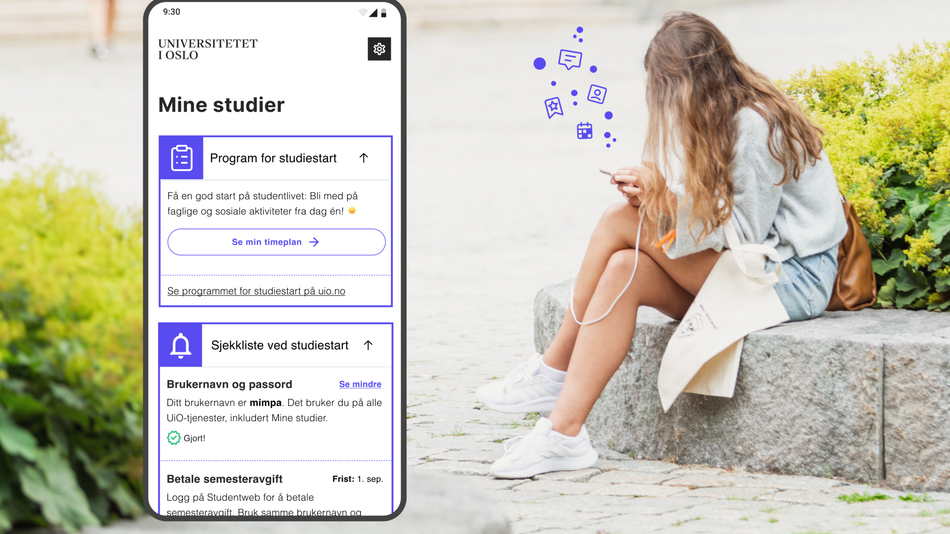

Slide 4
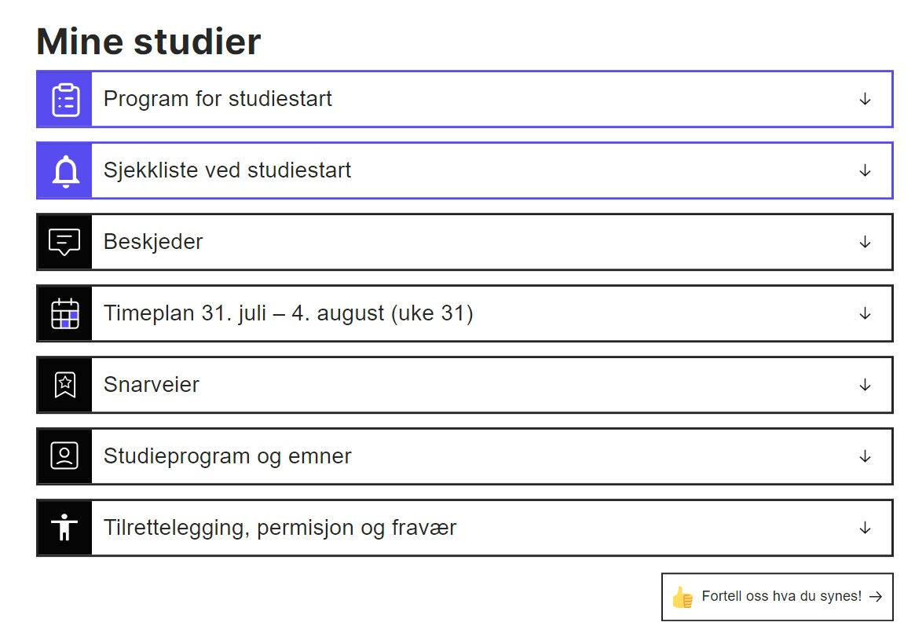
Notes:
Slik ser Mine studier ut for alle nye studenter på bachelorprogram og årsenheter.

Slide 5
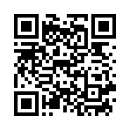
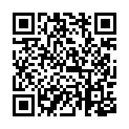
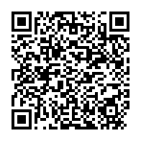
Tilgang til mine studier
Last ned Mine studier fra App store
Last ned mine studier fra Google Play
Eller gå inn på minestudier.uio.no

Slide 6
Adgangskort
Du trenger adgangskort for å​
identifisere deg når du oppholder deg på campus​
komme inn i UiOs bygninger utover vanlig åpningstid​
identifisere deg når du oppholder deg på campus​
skrive ut, skanne og kopiere dokumenter​
låne bøker på biblioteket
Bestille adgangskort:
Gå til sjekklisten i Mine studier.​
Betal semesteravgift og registrer deg.​
Last ned UiO ID-appen, skann norsk pass eller nasjonalt ID-kort og send inn bilde.​
Gå tilbake til Mine studier for å velge PIN-kode og hentested.​
Følg med i Mine studier for å se når kortet er klart til henting.​
Husk gyldig legitimasjon når du skal hente kortet!

Slide 7
Tilgang til internett på UiO
eduroam:
logg inn med brukernavn og password mottat på sms
uioguest:
logg inn med mobilnummer og kode mottat på sms

Slide 8
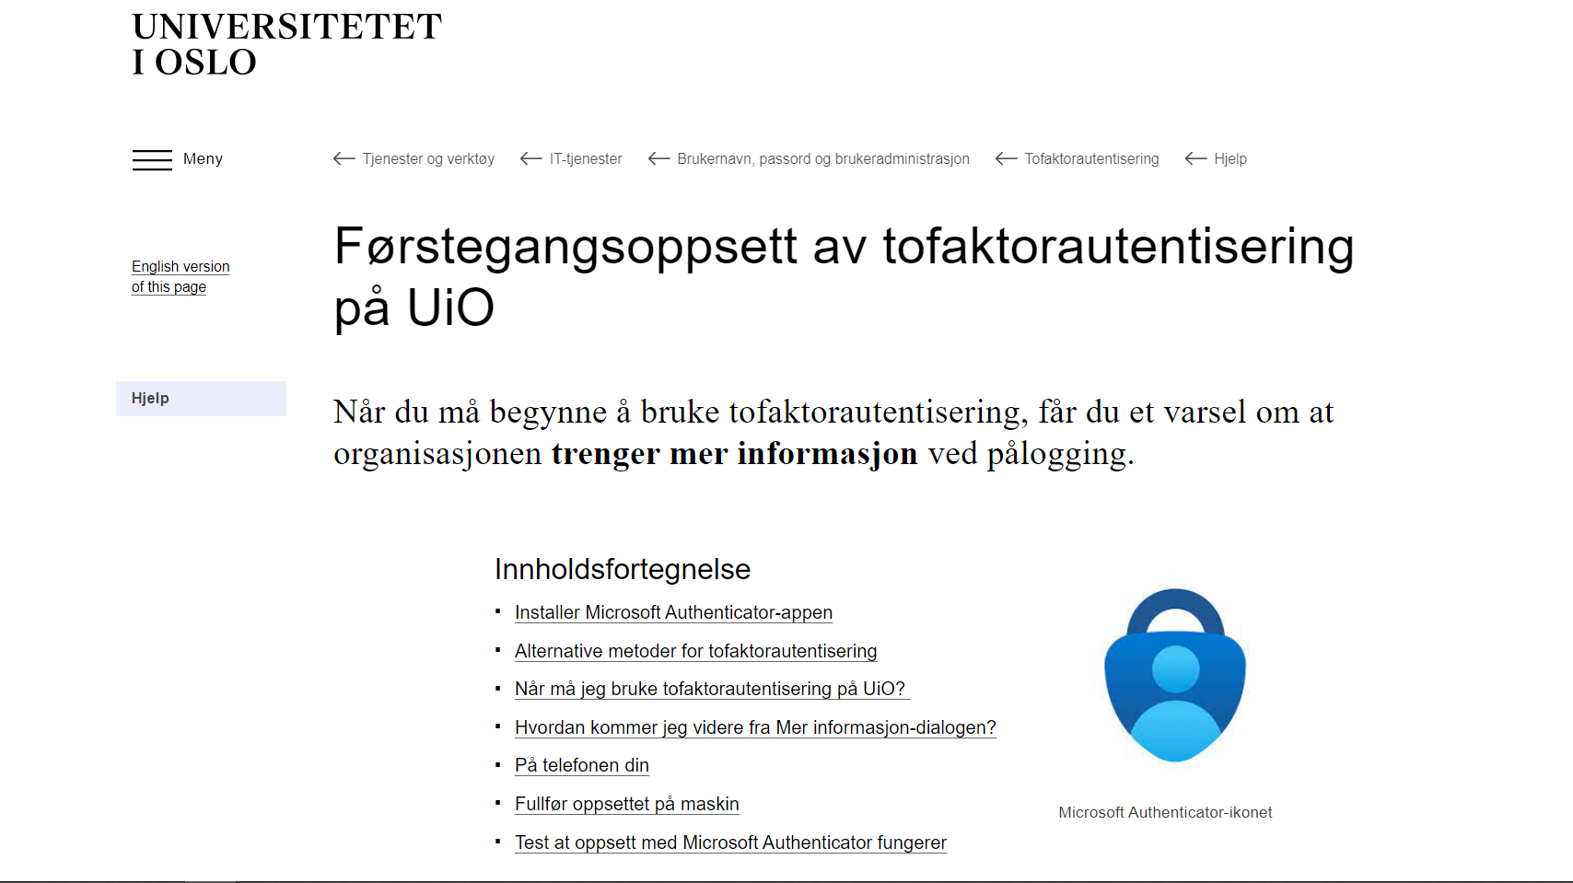
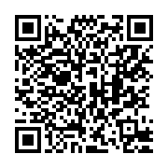

Slide 9

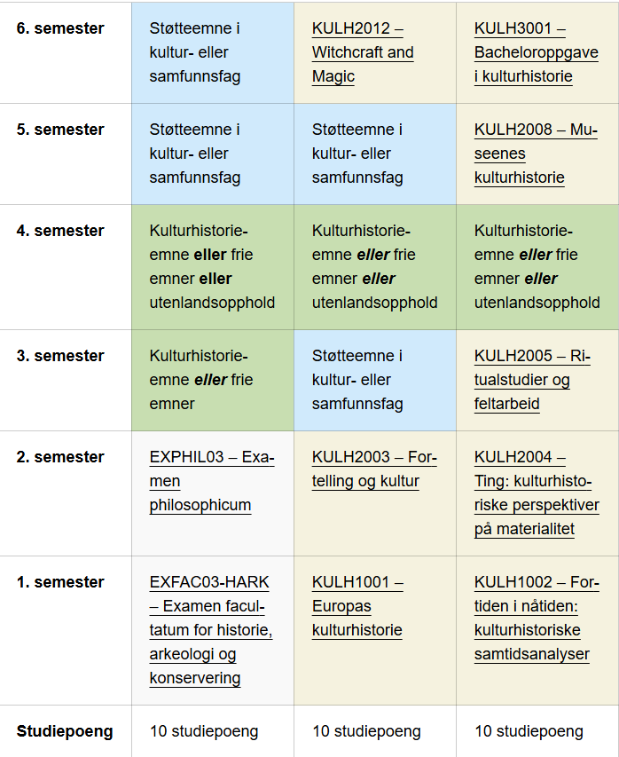
Oppbygning og gjennomføring av studiet
Tips: Lagre den som snarvei I nettleseren din!

Slide 10
Emnegrupper
Bachelorgraden består av totalt 180 studiepoeng
Fordypningsfag (80-gruppe)
Støttefag i kultur- eller samfunnsfag (40-gruppe)
Frie emner eller utenlandsopphold (40 studiepoeng)
Ex.phil og ex.fac (20 studiepoeng)

Slide 11
Hvordan er studieprogrammet bygget opp?
Vanlig studieprogresjon er 30 studiepoeng i semesteret – 60 studiepoeng i året
Til sammen tar dere 180 studiepoeng
80-gruppe i kulturhistorie
KULH1001 (10 stp)
KULH1002 (10 stp)
KULH2003 (10 stp)
KULH2004 (10 stp)
KULH2005 (10 stp)
KULH2008 (10 stp)
KULH2012 (10 stp)
KULH3001 (10 stp)
40-gruppe i kultur og samfunnsfag (støtteemner)
Velg en faglig fordypning i et annet fagområde du er interessert i, f.eks. mediestudier, statsvitenskap, historie eller sosialantropologi
40 frie emner eller utenlandsopphold
Du kan ta et semester i utlandet, eller ta flere valgfrie emner i kulturhistorie. Du kan også velge emner fra andrebachelorprogrammer ved UiO.
Ex.phil og ex.fac
EXFAC03-HARK (10 stp)
EXPHIL03 (10 stp)

Slide 12
Emnesider
Læringsmål og undervisning
Obligatorisk aktivitet
Timeplan
Pensum
Eksamen
Les emnebeskrivelser og semestersider nøye hvert semester– før undervisningen begynner.

Slide 13
StudentWeb
OBS: Frist for å oppmelding til emner torsdag 14. august kl. 23:59
Oppmelding til emner – frist 14. august
Betale semesteravgift – frist 1. september
Eksamensresultater og karakterer
Formelle beskjeder

Slide 14
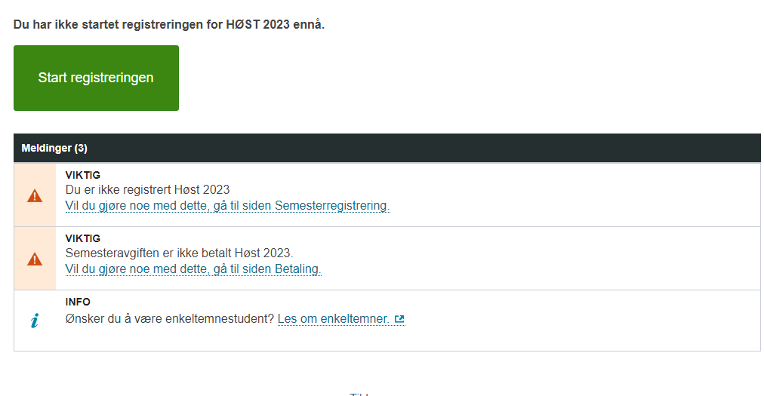

Slide 15
Sjekkliste når du skal melde deg opp til emner i StudentWeb
Stemmer valgene dine med oppbygning av graden?
Hvilke emner skal du ta? Hva er emnekodene?
Når går undervisningen? Kolliderer timeplanene?
Er noen av eksamenene på samme dag?

Slide 16
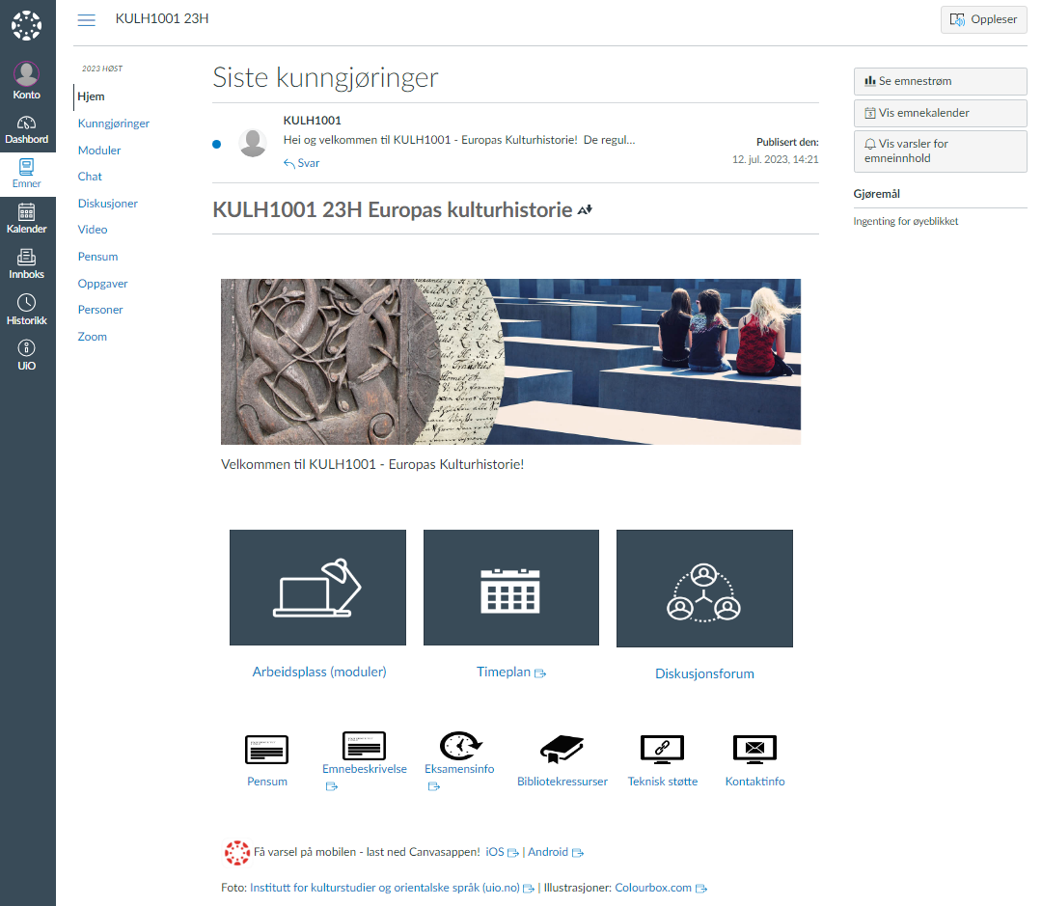

Slide 17
Canvas
Finnes som app og nettside
Hjemmeside for hvert emne
Pensum og undervisningsressurser
Kvalifisering til eksamen
Kommunisere med underviser og studenter

Slide 18

Outlook
Personlige e-postkonto
Via Log on - Brukerinfo - University of Oslo (uio.no) kan man koble mailadressen til privat e-postkonto
Logg inn via Mine studier, på Outlook (uio.no),eller koble til mailapp på mobilen
Kontakt undervisere, studieadministrasjonen eller medstudenter
Har du problemer med kontoen eller innlogging? Du får hjelp av IT-tjenester - Universitetet i Oslo (uio.no)

Slide 19




Andre snarveier i mine studier
Inspera
Bibliotek – Oria – Leganto
Programkiosk - Office 365
Utskrift
Programmet som brukes for innlevering av eksamen
Logg på med UiO-brukernavn og passord + Authenticator
Du finner mer informasjon og veiledning til Inspera her: Inspera
Biblioteket og Oria er de viktigste verktøyet for litteratursøk:
  Logg inn for tilgang til alt innhold: Oria
  Ta i bruk bibliotekene og Akademisk skrivesenter på Universitetsbiblioteket!
Leganto er et program for pensumlister
Lenket til biblioteksidene. Der kan dere se om bøkene er tilgjengelig på biblioteket og hvor dere kan lese artikler digitalt.
Tilgang til Office-pakke, både til nedlastning og digitalt. Dette trenger dere ikke betale for selv.
Alle dokumenter lagres på din bruker, og du kan finne det ved å logge inn på Microsoft 365 på UiO
Kan også brukes som samarbeidsdokumenter
Printere finnes på alle bibliotekene, skriv ut via student-PCer .
  Bruk studentkortet eller innlogging på skjermen for å skrive ut.
Skriv ut fra privat PC via Mobilprint
Fyll på utskiftskvoten på PaperCut Login

Slide 20
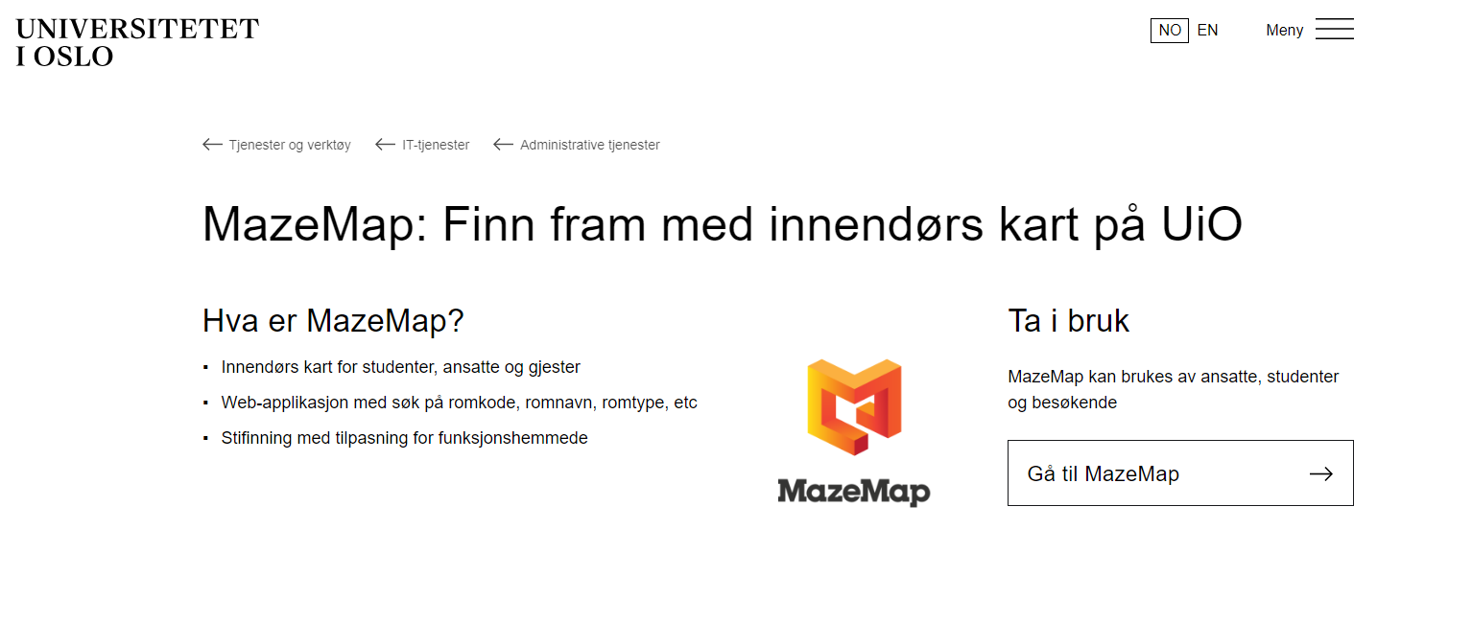
MazeMap – finn fram på campus!

Slide 21
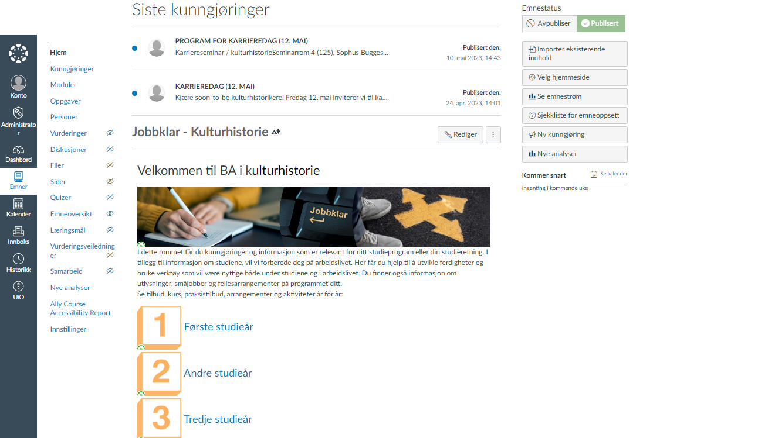

Slide 22
Jobbklar
Jobbklar gir deg hjelp til å utvikle ferdigheter og bruke verktøy som er nyttige både under studiene og i arbeidslivet.
Du får også informasjon om utlysninger, småjobber og fellesarrangementer på studieprogrammet ditt.

Slide 23
Hvem kontakter jeg?
Er du i tvil om hvem du skal kontakte? Send epost til HF-studieinfo - Det humanistiske fakultet (uio.no) så hjelper de deg å finne frem til riktig person.
Studieveiledning, IKOS-emner, oppbygging, utsatt studiestart, permisjon, redusert studieprogresjon: studentinfo@ikos.uio.no
Fravær på obligatoriske aktiviteter, må du fylle ut nettskjema – ikke send e-post! Obligatoriske aktiviteter/oppmøte i undervisningen på HF - Universitetet i Oslo (uio.no)
Skoleeksamen, tilrettelagt eksamen, sykdompå eksamen: HF-studieinfo - Det humanistiske fakultet (uio.no)
Semesteroppgave, 3-dagers hjemmeeksamen: studentinfo@ikos.uio.no
Emner som tilbys av noen andre enn IKOS: Studiekonsulenten eller infosenteret som administrerer emnet.
Karakterutskrift og vitnemål: HF-studieinfo - Det humanistiske fakultet (uio.no)
Oppmelding til emner, frister, semesteravgift: HF-studieinfo - Det humanistiske fakultet (uio.no)
IT-tjenester: IT-hjelp – felles kontaktpunkt for all brukerstøtte for IT på UiO - Universitetet i Oslo

Slide 24
Tilbud for studenter med utfordringer i studiehverdagen
Målet med gruppen
Rammer for gruppen
  At du får møte studenter med liknende utfordringer som deg selv
  At dere får dele erfaringer med hverandre
  At du får tips og triks til å mestre studiene
  At du får viktig informasjon og hjelp til å administrere studiene dine
  At vi får mer informasjon om hvordan vi kan støtte studenter med spekterdiagnoser
  Du må gjerne dele egne erfaringer, men det går også fint å komme mest for å høre på.
  Vi møtes ca. en gang i måneden, og legger opp til å være på samme rom hver gang.
  Hver samling har et hovedtema som passer inn med hvor man er i studieåret
  Vi har fokus på å snakke med hverandre om det som opptar dere akkurat her og nå.
  Samlingsledere er studiekonsulentene:
    Lene Ørbech Jensen
    Vera Fiveland

Slide 25

Har du lyst til å være med i gruppen?
Første møte er
Fyll inn skjemaet som er tilgjengelig via QR-koden
Fredag 05 september
kl. 11:00 – 12:00
P. A. Munchs hus, Rom 489

Slide 26

Mye informasjon? Kom på «Hvordan bli en god student?»!
Møtet med universitetssystemet kan være overveldende!
  I dag har dere fått mye informasjon – på onsdag arrangerer vi en workshop
  Mål for workshopen:
  hjelpe dere å navigere i universitetssystemet
  hjelpe dere med overgangen fra elev til student
  bli kjent med medstudenter på IKOS
  bli kjent med studiekonsulentene

Slide 27

Studiestart del 2
Onsdag 13. august
Fyll ut nettskjema om du ikke kan delta på arrangementet
Program for dagen
  11:15 – 12:00
    Forventningsavklaring med Line Esborg
  12:00 – 13:15
    Felles lunsj for alle studenter på IKOS
  13:15 – 16:00
    Workshop: Hvordan bli en god student?

Slide 28
Hvor finner jeg informasjon om undervisningen og eksamen?
Mine studier
Emnesider
Canvas
StudentWeb
Inspera

Slide 29
Hvordan kommuniserer jeg med studenter og ansatte?
Canvas
Outlook

Slide 30
Hvor finner jeg pensum og faglitteratur?
Leganto
Oria
Biblioteket

Slide 31
Hvilke hjelpemidler finnes?
TP-Rombestilling
Programkiosk
Office 365
Utskrift, mobilprint
IT-helpdesk
Authenticator
Brukerinfo
Akademisk skrivesenter

